Slide 1
Tugas database m wildan

Slide 2
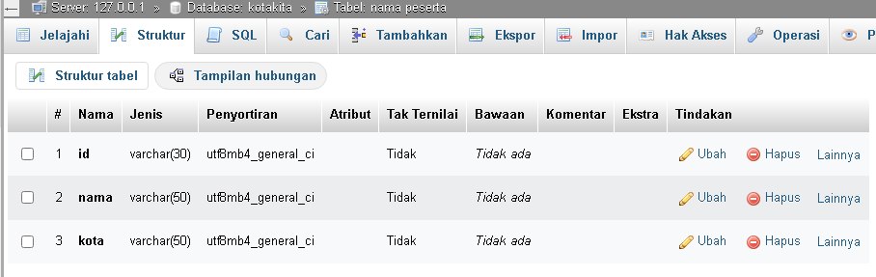
Struktur table

Slide 3
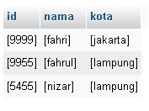
Data

Slide 4

Perintah sql

Slide 5
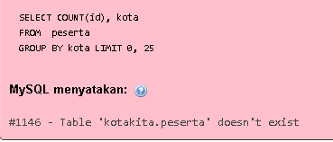
Hasil

